Slide 1




TRUNG TÂM TƯ VẤN TÂM LÝ
VÀ ĐÀO TẠO KỸ NĂNG HƯƠNG VÂN
GIÁO DỤC KỸ NĂNG SỐNG
TẠM BIỆT NHỮNG THÓI QUEN XẤU

Slide 2
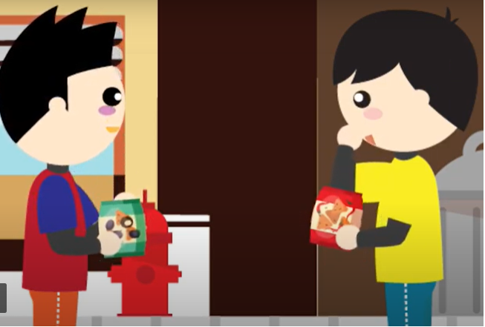
VIDEO: “THÓI QUEN XẤU XÍ”
https://www.youtube.com/watch?v=98Sxa4vgtaE
Notes:
https://www.youtube.com/watch?v=98Sxa4vgtaE

Slide 3

Em thấy việc Bo thường xuyên ăn bim bim trước bữa ăn chính để lại hậu quả gì?
Theo em ăn bim bim nhiều có tốt không?
EM RÚT RA BÀI HỌC GÌ QUA VIDEO TRÊN?

Slide 4
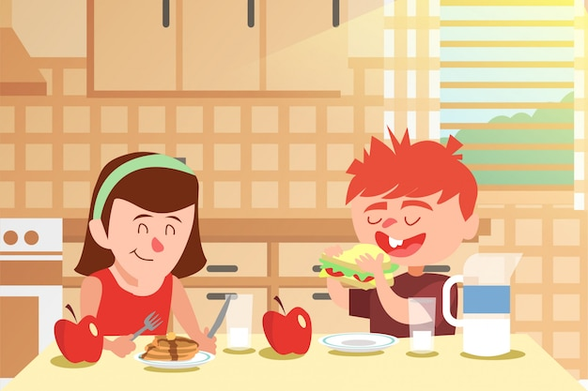
ĐỒ ĂN VẶT LUÔN HẤP DẪN CHÚNG TA. TUY NHIÊN KHÔNG NÊN ĂN QUÁ NHIỀU ĐỒ ĂN VẶT, NHẤT LÀ TRƯỚC BỮA ĂN VÌ NÓ KHÓ TIÊU VÀ KHÔNG TỐT CHO SỨC KHỎE.

Slide 5

THI TIẾP SỨC
NHỮNG THÓI QUEN XẤU CHÚNG TA CÓ THỂ MẮC PHẢI?

Slide 6

CÁC THÓI QUEN XẤU CÓ THỂ MẮC PHẢI:
Ăn uống không lành mạnh: ( bim bim, xúc xích, nem rán,.....), đồ uống lạnh, đồ có gas.
Vừa ăn vừa xem tivi, điện thoại, ipad.
Sử dụng các thiết bị điện tử quá lâu.
Đi ngủ muộn.
Đi học muộn.
Vệ sinh cá nhân kém.
Cắn móng tay.

Slide 7
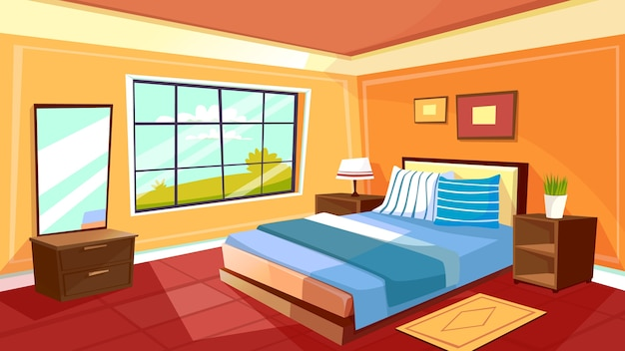

XỬ LÝ TÌNH HUỐNG
Mỗi buổi sáng đi học, khi đồng hồ báo thức kêu, Bi lại tắt đi và tự nhủ mình chỉ ngủ thêm 10 phút nữa thôi. Kết quả là Bi ngủ quá giờ đi học nên thường xuyên đến lớp muộn và bị cô giáo nhắc nhở. Bi nhận ra rằng đi học muộn là một thói quen xấu.
EM SẼ KHUYÊN BI LÀM GÌ ĐỂ THAY ĐỔI THÓI QUEN XẤU NÀY?

Slide 8
THẢO LUẬN
CÁC CÁCH GIÚP CHÚNG TA TỪ BỎ NHỮNG THÓI QUEN XẤU?

Slide 9
CÁC CÁCH TỪ BỎ NHỮNG THÓI QUEN XẤU:
Xác định được hậu quả của những thói quen xấu.
Nhờ người khác nhắc nhở mỗi khi chúng ta mắc phải thói quen xấu.
Dán những hình ảnh hậu quả của thói quen xấu ở những nơi dễ nhìn thấy.
Đặt ra những quy định thưởng/phạt nếu chúng ta thay đổi tốt hoặc vi phạm các thói quen xấu.

Slide 10


BIẾT CÁCH TẠM BIỆT NHỮNG THÓI QUEN XẤU CŨNG CHÍNH LÀ CHÚNG TA ĐANG TỰ HOÀN THIỆN BẢN THÂN VÀ XÂY DỰNG CHO MÌNH MỘT LỐI SỐNG LÀNH MẠNH, TỐT CHO SỨC KHỎE.

Slide 11

THỰC HÀNH
VIẾT 3 THÓI QUEN XẤU CỦA BẢN THÂN VÀ ĐƯA RA CÁCH ĐỂ THAY ĐỔI CÁC THÓI QUEN XẤU ĐÓ.

Slide 12

THÓI QUEN TỐT KHÔNG TỰ NHIÊN MÀ CÓ, BỞI CHÚNG ĐƯỢC HÌNH THÀNH QUA MỘT QUÁ TRÌNH RÈN LUYỆN LÂU DÀI. VÌ VẬY ĐỂ TỪ BỎ CÁC THÓI QUEN XẤU VÀ XÂY DỰNG CÁC THÓI QUEN TỐT CHÚNG TA CẦN PHẢI CÓ Ý CHÍ VÀ BIẾT CÁCH NỖ LỰC SỬA ĐỔI.

Slide 13


TRUNG TÂM TƯ VẤN TÂM LÝ
VÀ ĐÀO TẠO KỸ NĂNG HƯƠNG VÂN

